Slide 1

교양있조
교양문고
조장 : 임범준
조원 : 권경록 박근우 배종호 이다영 이동현

Slide 2

Contents
1
프로젝트 개요
2
프로젝트 상세
3
프로젝트 시연
4
Q&A

Slide 3

Part 1
프로젝트 개요

Slide 4



Part 1.
프로젝트 개요
간편한 주문
검색의 간결화
비대면수요 증가

Slide 5
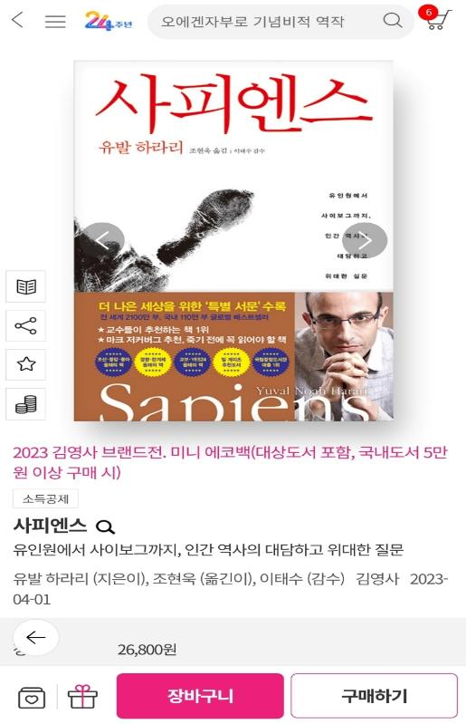
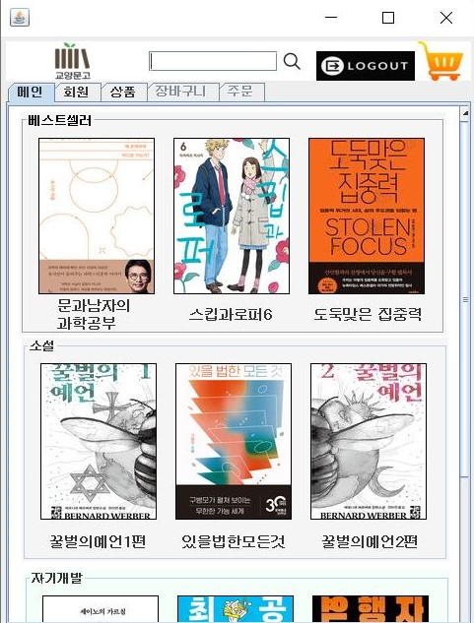
Part 1.
프로젝트 개요

Slide 6
Part 2
프로젝트 상세

Slide 7
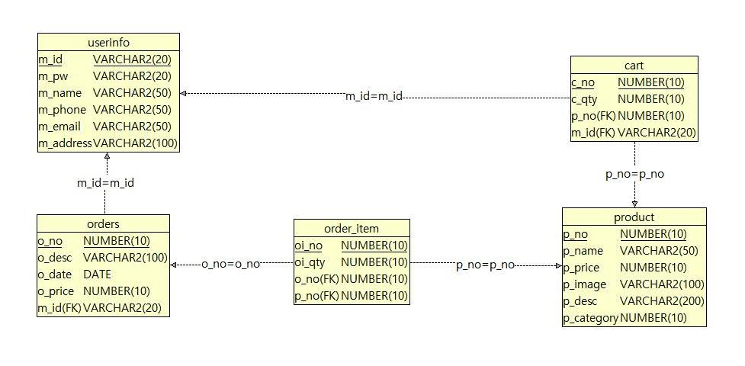
Part 2.
프로젝트 상세
ERD테이블

Slide 8
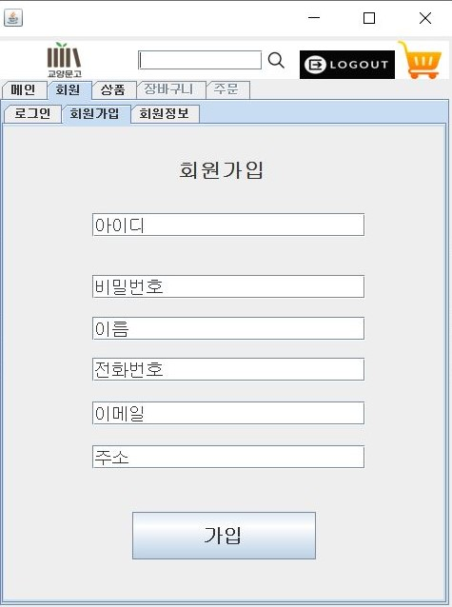
Part 2.
프로젝트 상세
회원가입
아이디 중복 체크
회원정보 필수 기입

Slide 9
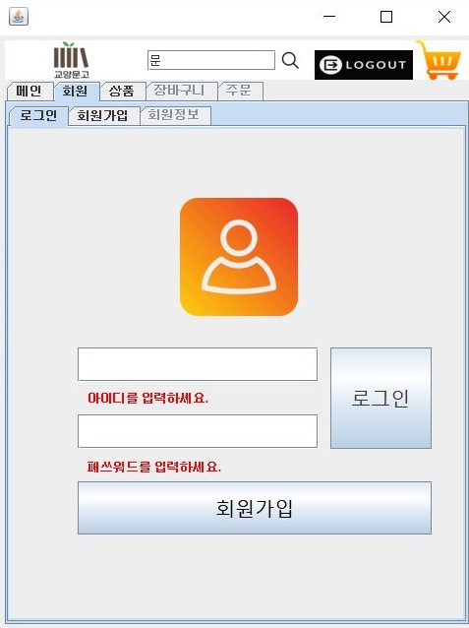
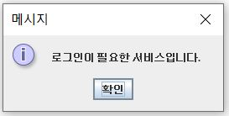
Part 2.
프로젝트 상세
로그인
아이디, 비밀번호입력
아이디,비밀번호 입력 안 할시
메시지 출력
로그인 / 로그아웃 성공 시
상태 확인

Slide 10
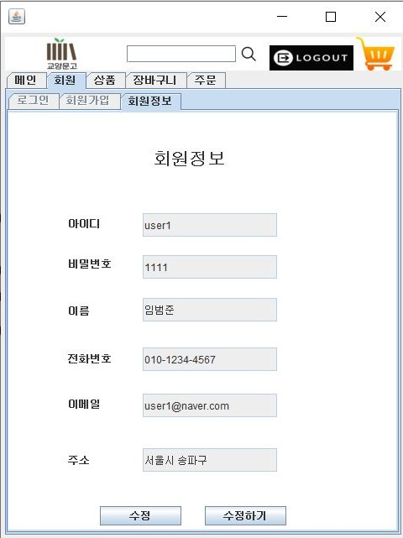
Part 2.
프로젝트 상세
회원정보
회원정보 보기
회원정보 수정

Slide 11
Part 2.
프로젝트 상세
메인 화면
카테고리 분류
사진 클릭 시 클릭한 카테고리
탭 페이지로 이동

Slide 12
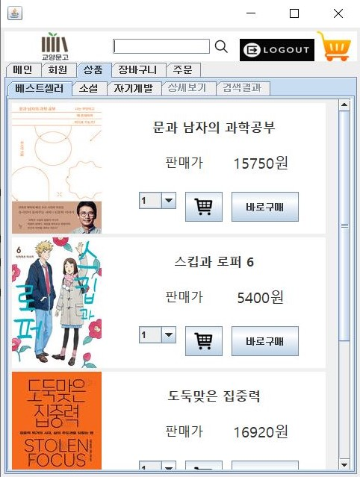
Part 2.
프로젝트 상세
상품 카테고리
등록된 상품 카테고리 별로 보기
상품 장바구니 담기
상품 수량변경해서 담기
상품 바로 구매

Slide 13
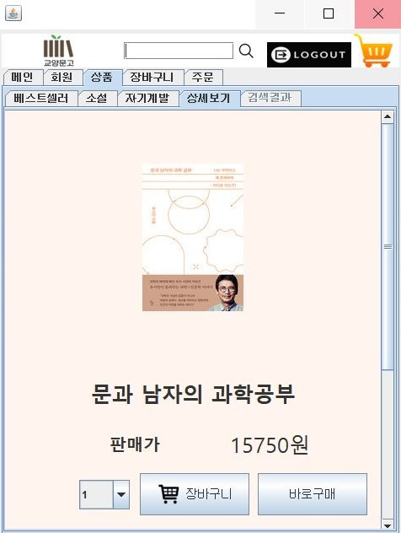
Part 2.
프로젝트 상세
상품 상세페이지
상품 내용 상세설명
(이름, 가격, 설명, 장바구니,
바로 구매)

Slide 14
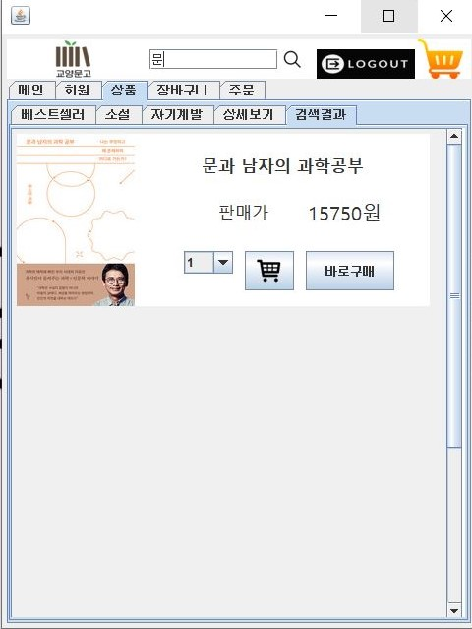
Part 2.
프로젝트 상세
상품검색
상품명으로 검색
상품명 일부분 만으로도
검색가능

Slide 15
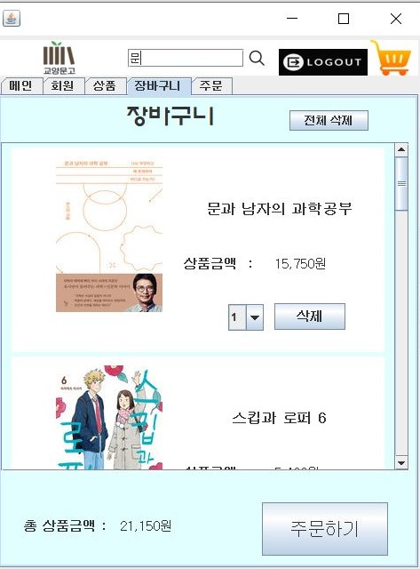
Part 2.
프로젝트 상세
장바구니
장바구니 삭제 (전체, 개별)
결제 금액 표시
상품 수량 조절
총 결제 금액 표시
주문하기

Slide 16
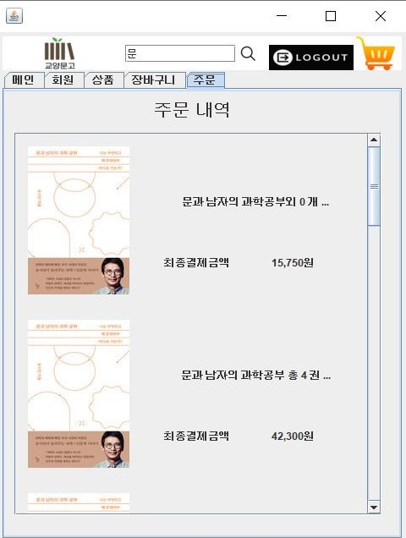
Part 2.
프로젝트 상세
주문 내역
주문 내역 표시
결제 금액 표시

Slide 17
Part 3
프로젝트 시연

Slide 18
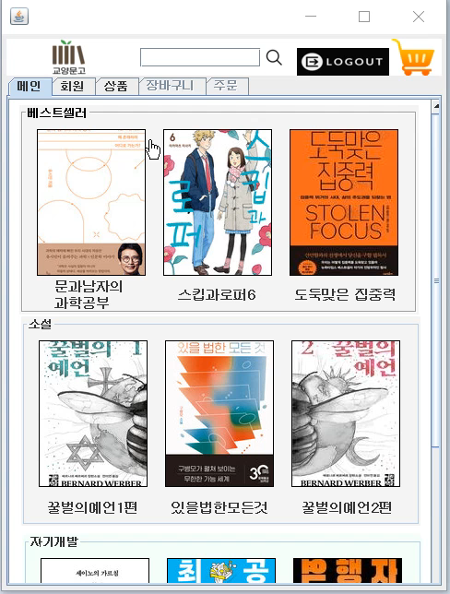

Slide 19
Part 4
Q&A

Slide 20

감사합니다
조장 : 임범준
조원 : 권경록 박근우 배종호 이다영 이동현

